Slide 1
L’usager au centre pour analyser et augmenter la marchabilité ADMA - Elin lundmark
Notes:
Je vais vous présenter un outil que nous avons développé, et utilisons dans nos formations, qui permets de mettre les usagers au centre de la réflexion pour
- analyser et augmenter la marchabilité

Slide 2
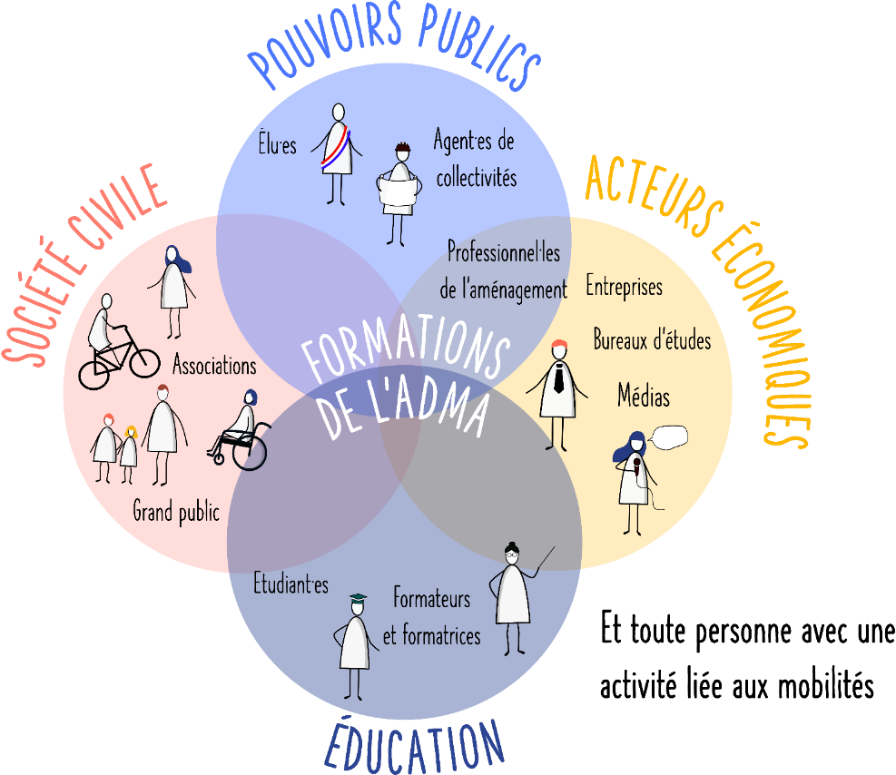
Monter en compétence pour favoriser les modes actifs
Objectif de l’ADMA : Accroître l’expertise sur la marche et vélo en France

Slide 3
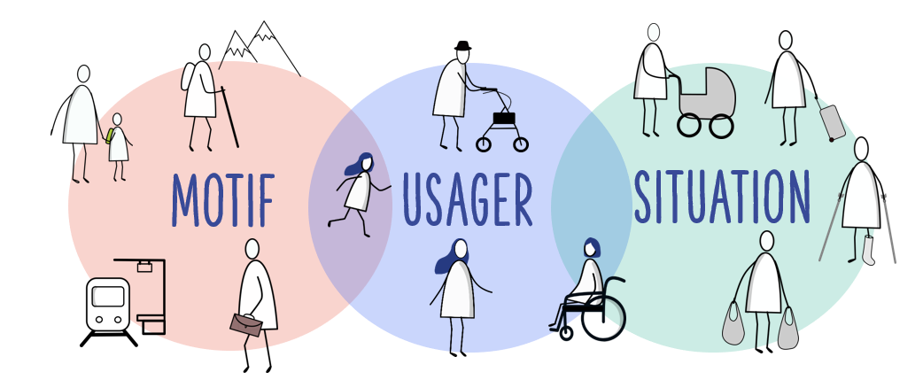
Genèse de l’outil d’analyse
Objectif de l’outil :
Faciliter l’appréhension de la diversité des critères qui peuvent avoir un impact sur la marchabilité d’un espace
Identifier les critères prioritaires pour rendre un espace plus marchable
Être facile à s’approprier et adaptable au contexte spécifique (diagnostic, évaluation, sensibilisation, projet d’aménagement)
Constat : Il faut rendre l’espace public plus marchable pour inviter et conforter
La diversité des besoins et envies des piétons
Notes:
Pour mettre en place une politique efficace en faveur de la marche, mais aussi développer des aménagements qui réponds réellement aux besoins des usagers.
Il faut connaitre les personnes qui pratique la marche a pied. Quels sont leurs besoins, envies etc.
Réponse a ces questions sont complexes car il existe une grande diversité de besoins / envies selon motif, type d’usager et situation spécifique.
Pour faciliter la compréhension de la diversité des besoins et envies, mais aussi critères qui peuvent avoir un impact sur la marchabilité → ambition de développer un outil d’analyse facile à utiliser, adapté à un grand nombre de situations.
Il existe une grande diversité de besoin
Quand on parles de
Pourquoi nous nous intéressons a la diversité des

Slide 4
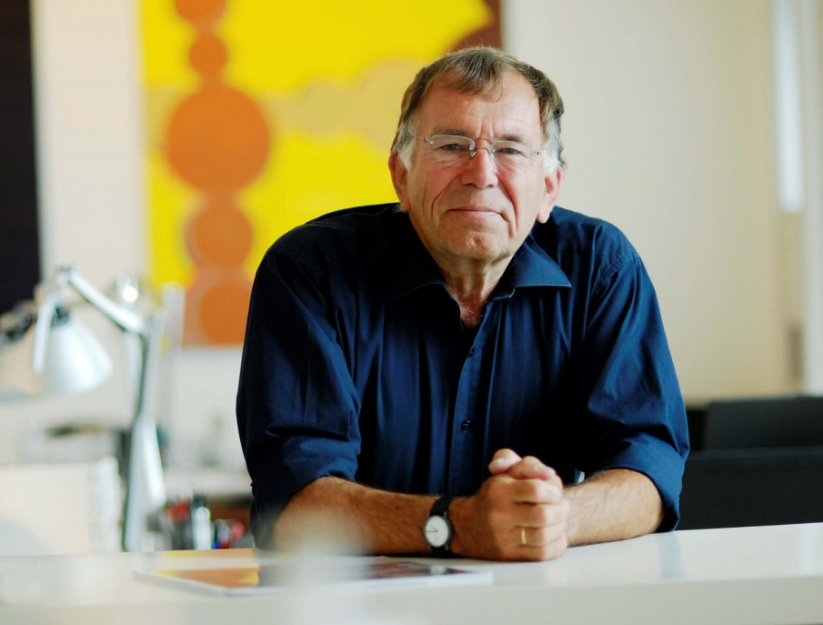
12 critères pour guider un urbanisme fondé sur la dimension humaine
Protection
Circulation, accidents, violence et criminalité,
Perceptions sensorielles désagréables
Confort
La possibilité de marcher, s’asseoir, se tenir debout, d’observer, parler et écouter, jouer, s’exprimer et faire de l’exercice
Jan Gehl
« We shape the city, and the city shapes us »
Attrait
Echelle,
Profiter des bons côtés du climat,
Expériences sensorielles positives

Slide 5
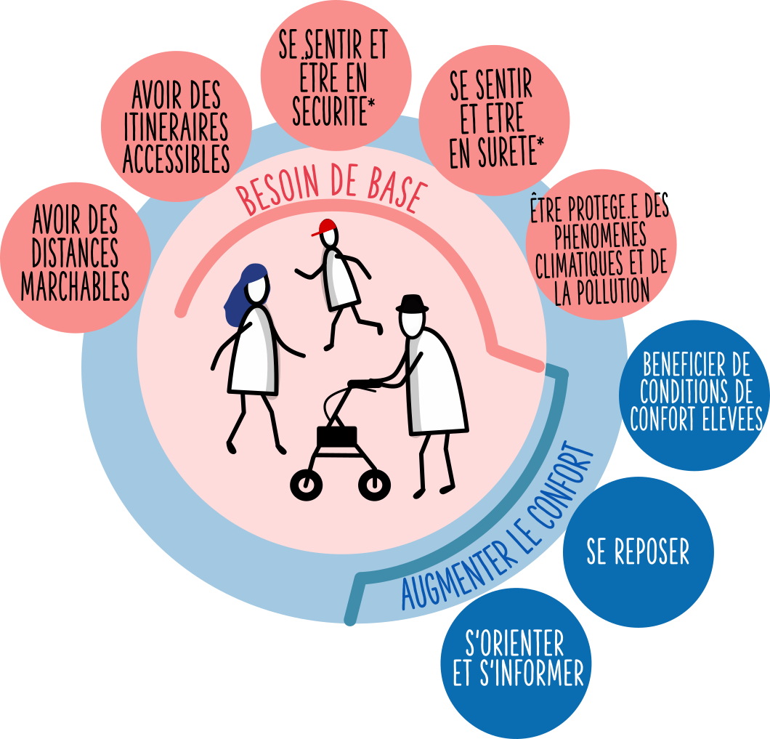
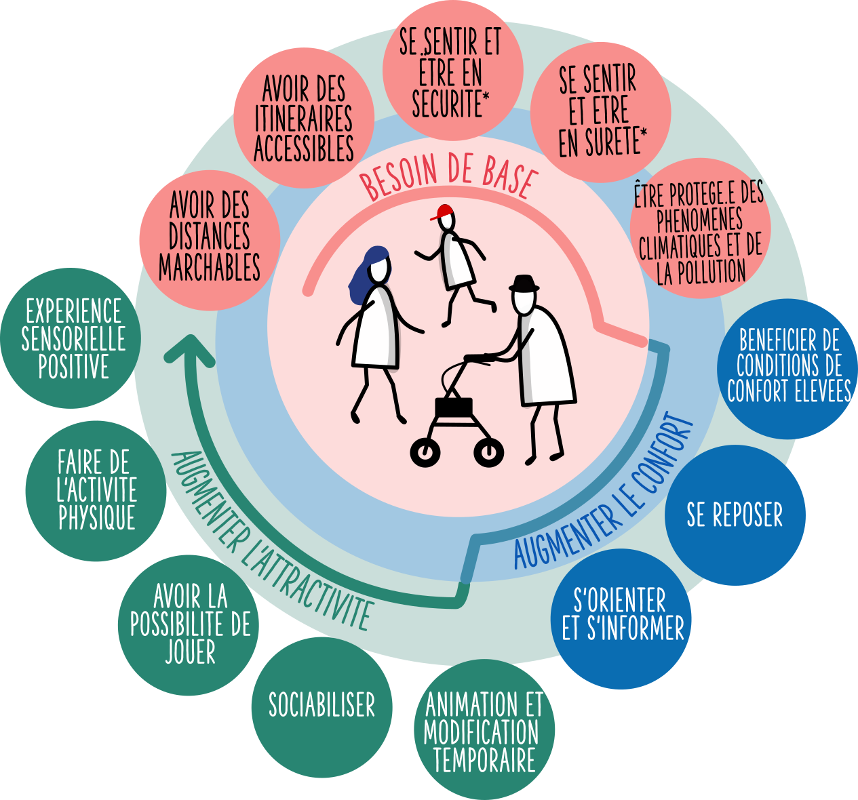
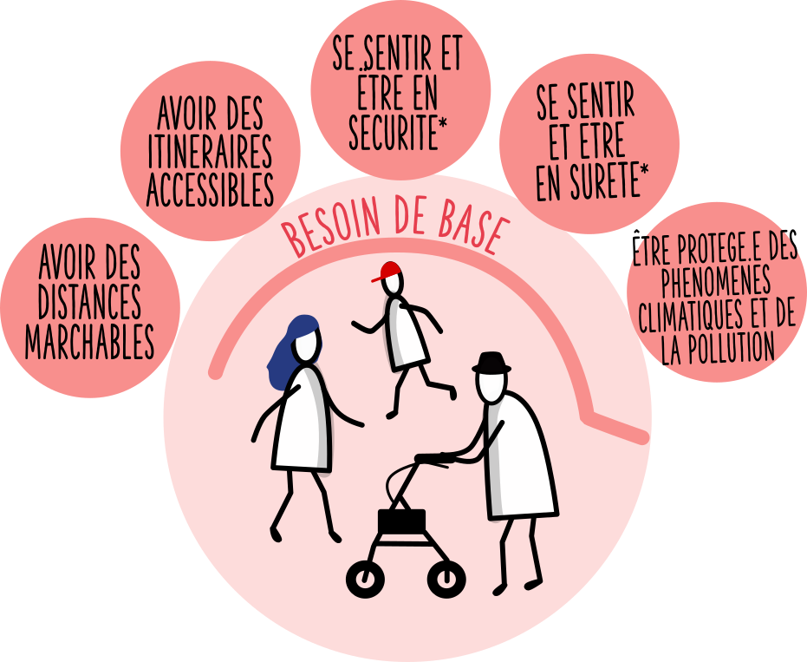
Quels critères pour rendre un espace plus marchable ?
Rendre la marche possible
Rendre la marche confortable
Rendre la marche attractive
Pour chaque critère :
+ Bonnes pratiques
+ Paramètres d’analyse
Notes:
Outils pour identifier les critères a améliorer pour rendre un espace plus marchable
Je vais présenter l’outils en détail → exemple de comment nous l’utilisons dans nos
formations
Critères à analyser pour ensuite rendre un espace plus marchable.
Critères repartis sur 3 niveaux :
Rendre la marche possible, marche contraint
Confortable : inciter les usagers qui ont un choix a utiliser la marche pour des trajets utilitaires
Attractive : Plus agréable pour les trajets utilitaires mais peut également inciter

Slide 6
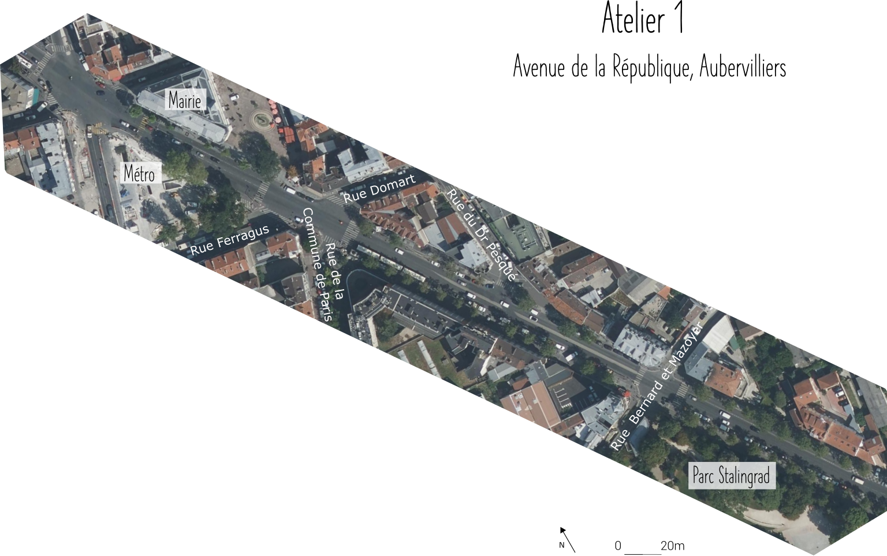
Formation ADMA : module « La marchabilité à l’échelle d’une rue » en présentiel
Le public : Conseil départementale 93
9h – 12h
Objectif de l’outil :
Faciliter l’analyse et comparaison de critères prioritaires
Prioriser les interventions
Objectif du Module :
Identifier les critères et interventions prioritaires pour rendre cet itinéraire mieux adapté aux piétons.
Partie 1 : Analyse de terrain
Comprendre l’usage
Prioriser les critères prioritaires
Proposez des solutions
Partie 2 : Réflexion et restitution en salle

Slide 7
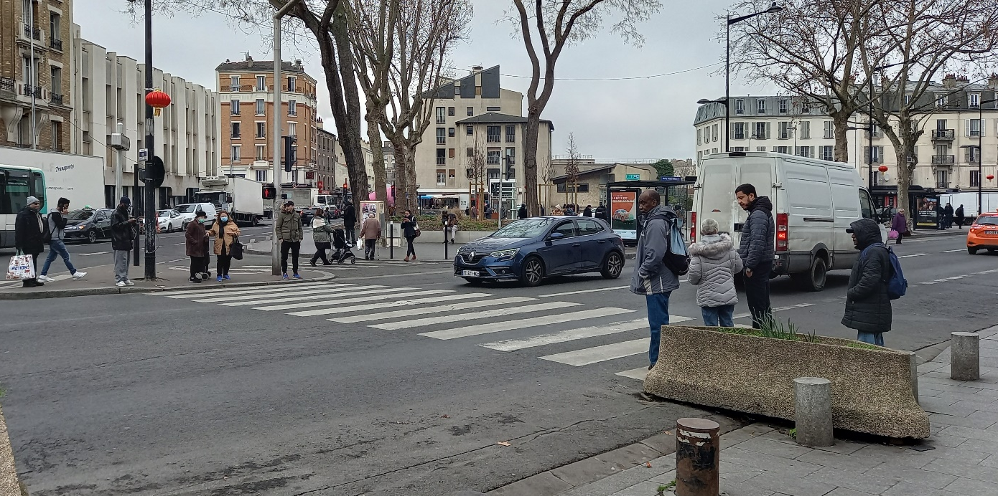
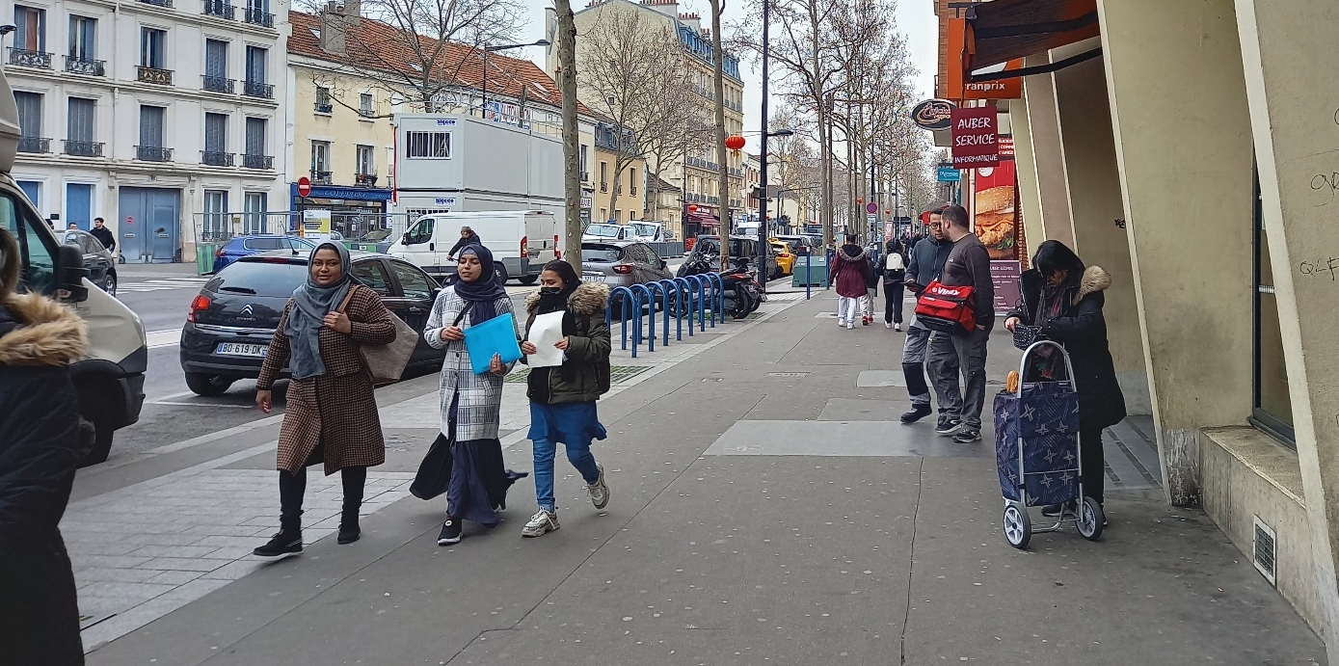
1 : Analyse du terrain
Comprendre la fonction et identifier les usagers
La fonction :
Marché, TC, commerces, écoles, poste
L’usage :
Personnes avec caddie, personnes âgées, enfants, personnes à mobilité réduite, pressées
Notes:
Comprendre l’usage : Quel est l' usage / la fonction de cet espace ? Quels usagers peut-on y rencontrer, quels besoins spécifiques faut-il prendre en compte ? Donner des exemples

Slide 8
2 : Analyse du terrain
Comparer et identifier les critères prioritaires
Critères prioritaires pour les usagers?

Slide 9
Améliorer les Traversée (distance, espace îlots TC), diminuer circulation
3 : Analyse du terrain
Analysez l’espace selon les critères prioritaires et proposez des solutions
+Eclairage, activités ??
Critères déjà acquis et critères à améliorer ?
+Végétation en lien avec le TC pour marcher et attendre (personnes âgées), diminuer la circulation,
Conclusion : selon les usagers et le contexte, différents critères sont prioritaires
+Assises à côté marché, arrêt TC ombragés
+Endroits pour jouer en lien avec l’école, vers le parc
+Endroits pour échanger ombragés
Notes:
Analysez si l’espace réponds déjà aux besoins ou est-ce qu’il faut apporter des modifications.
assez Trottoirs larges, revêtement ok beaucoup de services a une distance marchable → ok ok
Se sentir et être en sécurité : Au niveau des traversées, peu visible, traversées très longues et avec une Traffic qui va vite
Surete : En lien avec le TC, peu d’activités juste à côté, éclairage ?
Pollution : beaucoup de circulation→ pollution d’air mais aussi sonore
Se reposer, aucun assis, sauf dans les abris bus ou terrasses
Conclusion : Cela montre que selon le contexte, différents critères peuvent être prioritaires pour rendre un espace marchable.

Slide 10
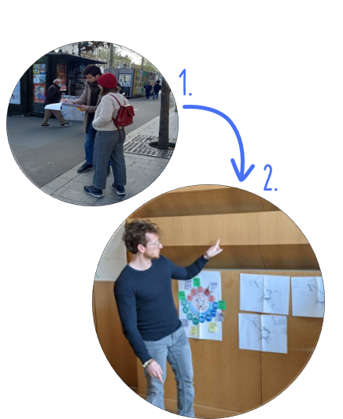
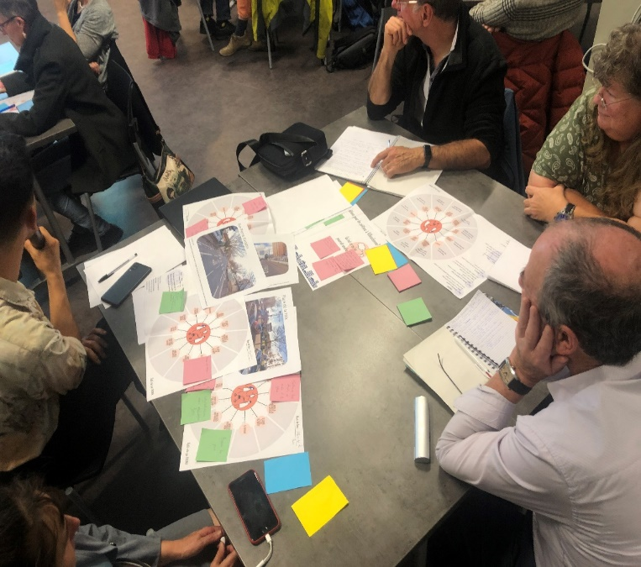
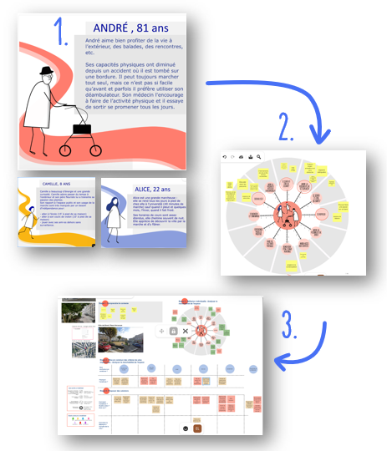
3 exemples de la flexibilité de l’outil
Atelier ADMA
Commission de la mobilité sur le sujet « marche »
Villeurbanne
Formation ADMA
« mobilité piétonne » en distanciel
Formation ADMA
« mobilité piétonne » en présentiel
Notes:
Comme je disais toute a l’heure, l’outils est très facile à l’usage, et possible a adapter a une diversité de contextes.
On a pu l’utiliser dans des ateliers …

Slide 11
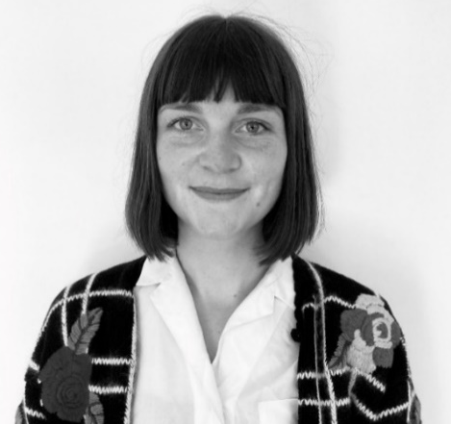
Merci POUR VOTRE ATTENTION
Elin Lundmark
Chargée mobilité piétonne et
Cohabitation piétons / cyclistes
e.lundmark@fub.fr

